Slide 1
Химия
10-класс
Тема: Физические и химические свойства многоатомных спиртов. Применение

Slide 2
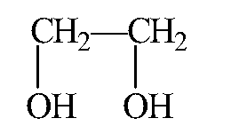
Многоатомные спирты
Многоатомные спирты - это органические соединения, в молекулах которых содержатся две или более гидроксильных групп, соединенных с углеводородным радикалом.
Этиленгликоль
Глицерин

Slide 3
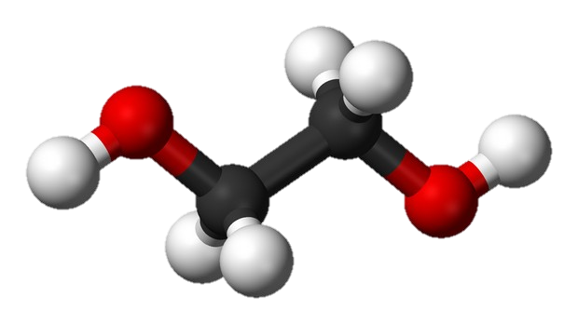
Физические свойства
Этиленгликоль:
ядовитое вещество;
Этиленгликоль
бесцветная сиропообразная жидкость;
входит в состав антифризов;
водные растворы не кристаллизуются при низких температурах.

Slide 4
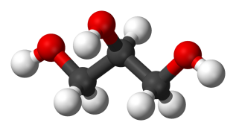
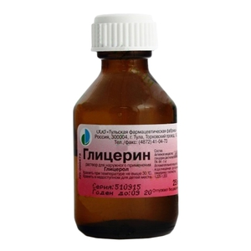
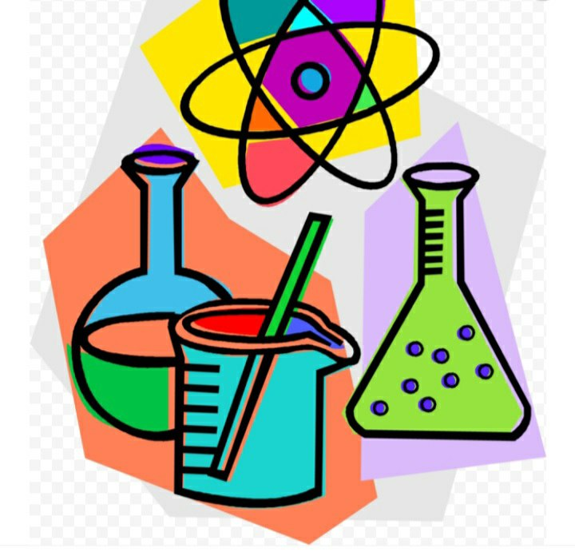
Физические свойства
Глицерин:
Бесцветная, вязкая жидкость
имеет сладковатый вкус;
гигроскопичен;
нелетуч.

Slide 5
Химические свойства
Этиленгликоль, как и одноатомные спирты, реагирует с ме­таллическим натрием, где идет замещение атомов водорода в гидроксиль­ных группах на атом металла металлом.
CH₂-OH CH₂- ONa
CH₂-OH CH₂- ONa
+2Na
+ H₂

Slide 6
Химические свойства
В глицерине также наблюдается замещение атомов водорода на ще­лочные металлы:
CH₂-O-H CH₂-O-Na
CH-O-H +3Na CH -O-Na
CH₂-O-H CH₂-O-Na
+1,5H₂

Slide 7
Химические свойства
Если воздействовать на спирты галогеноводородами, протекает замещение гидроксильных групп на атомы галогенов
CH₂-OH CH₂-Cl
CH₂-OH CH₂-OH
+HCl
+H₂O
CH₂-OH CH₂-Cl
CH₂-OH CH₂-Cl
+2HCl
+2H₂O

Slide 8
Химические свойства
При воздействии на многоатомные спирты свежеприготовленным рас­твором гидроксида меди (II) образуется раствор темно - синего цвета. Дан­ная реакция является качественной реакцией на многоатомные спирты.
H H H H
H-C-O-H H-C-O O-C-H
H-C-O-H H-C-O O-C-H
H H H H
- - - -
+Cu(OH)₂
Cu
- - - -
+2H₂O

Slide 9
Химические свойства
При реакции с азотной кислотой глицерин образует сложный эфир - нитроглицерин:
CH₂-O-H CH₂-O-NO₂
CH-O-H +3HNO₃ CH-O-NO₂ +3H₂O
CH₂-O-H CH₂-O-NO₂
Нитроглицерин
Нитроглицерин применяется как сред­ство при лечении сердечных заболеваниях.

Slide 10
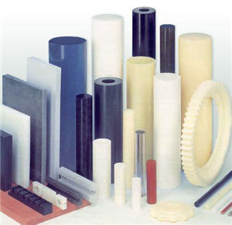
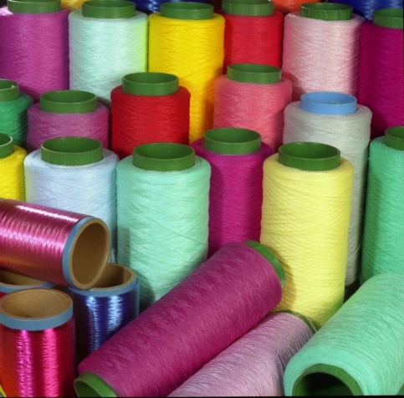
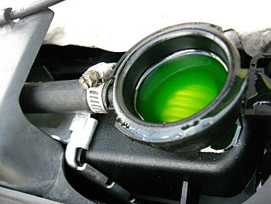
Применение этиленгликоля
Синтез полимерных материалов
Получение волокна лавсана
В качестве антифриза

Slide 11
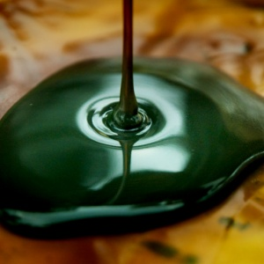
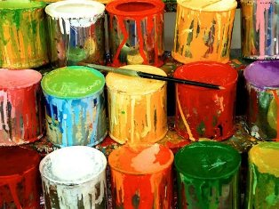
Применение этиленгликоля
Применение этиленгликоля
Получение пластификаторов
В лакокрасочной промышленности

Slide 12
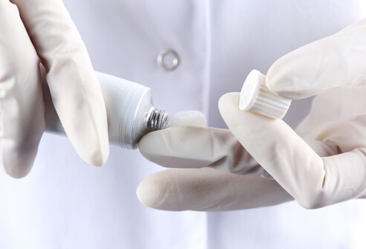
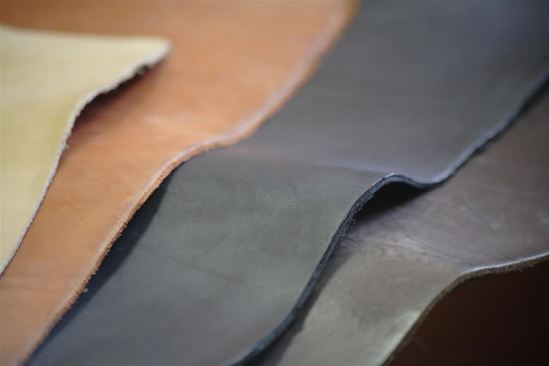
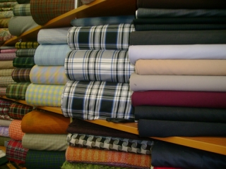
Применение глицерина
Применение глицерина
Приготовление мазей
В кожевенной промышленности
В текстильной промышленности

Slide 13
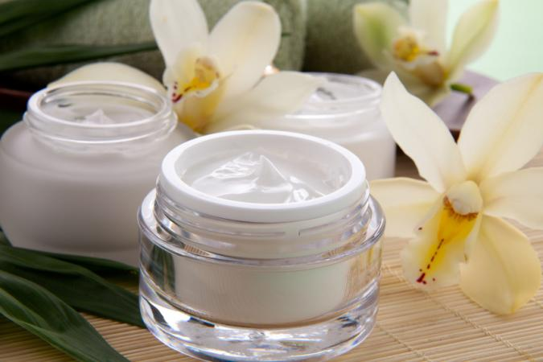
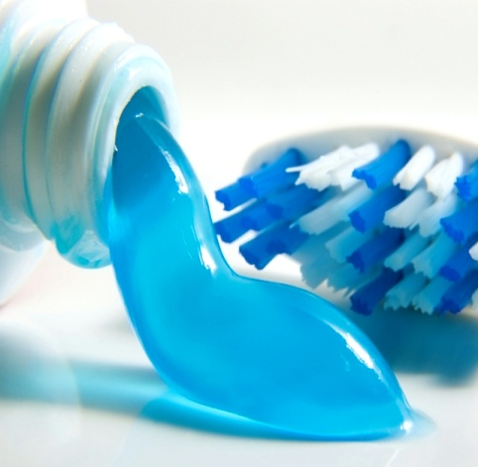
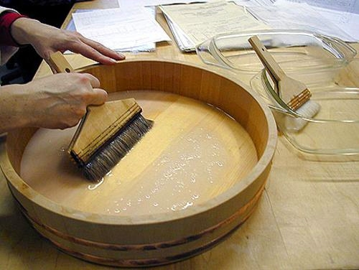
Применение глицерина
Применение глицерина
В косметических средствах
Как добавка в зубных пастах
Изготовления клея

Slide 14
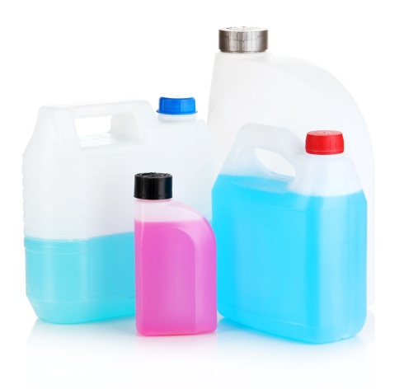
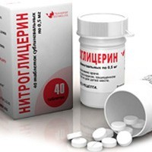
Применение глицерина
Применение глицерина
Получение антифризов
Получение нитроглицерина

Slide 15
Закрепление
Напишите уравнение взаимодействия натрия с глицерином
CH₂-O-H CH₂-O-Na
CH-O-H +3Na CH -O-Na
CH₂-O-H CH₂-O-Na
+1,5H₂

Slide 16
Закрепление
Что образуется при действии галогеноводородов на многоатомные спирты?
CH₂-OH CH₂-Cl
CH₂-OH CH₂-OH
+HCl
+H₂O
CH₂-OH CH₂-Cl
CH₂-OH CH₂-Cl
+2HCl
+2H₂O

Slide 17
Задания для самостоятельного выполнения
Прочитайте параграф 22 и решите № 5,6 на стр. 89

